Slide 1
Річард Джордан, Університет Бейлора, США
23 вересня 2022 р.
Цікаво та корисно було дізнатися про теорії війн та їхнє застосування в аналізі російсько- української війни
онлайн-лекція «Раціональні пояснення війн і збройних конфліктів»
https://chmnu.edu.ua/pro-pershu-lektsiyu-z-onlajnovogo-kursu-vijna-v-konteksti-teorij-politichnoyi-nauki/

Slide 2
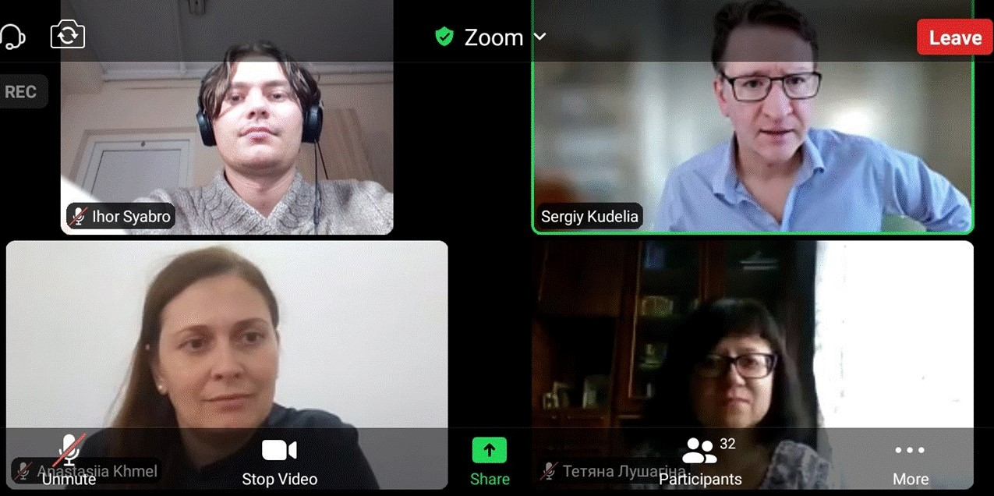
Пітер Кемпбел (Baylor University)
29 вересня 2022 р.
онлайн-лекція
«Чому держави воюють?»
https://www.facebook.com/History.chmnu/posts/pfbid0Yy2WdPqHyfuNcuiTu3abR54YQMDS6XygCMF6F9SW9uEgt4iM2KrRB5iTcMXtZiP3l

Slide 3
William Wohlforth (Dartmouth College)
05 жовтня 2022 р.
Розглянуто питання російського вторгнення на територію України з точки зору теорії реалізму.
Спробували пояснити питання агресивної та войовничої поведінки Росії, з точки зору внутрішніх відчуттів небезпеки серед еліти та населення, авторитарної та імперської політики.
онлайн-лекція «Російсько-українська війна з погляду теорій реалізму»
Розглянули геополітичну реальність Післявоєнного періоду та Холодної війни, котра вплинула на формування мілітарних настроїв всередині Росії.
https://www.facebook.com/History.chmnu/posts/pfbid034r5etJpgqnsc1DCUhd9QY6XA65tVUYYTuvznHkPf8aw4zvYAqhN7BUr99DgcgmtVl

Slide 4
Пітер Рутланд
(Весліанський Університет)
10 жовтня 2022 р.
Розглянуто конструктивістську точку зору на питання розвʼязання Росією війни проти України.
Питання нації: що це таке, як, та із чого, вона формується; причини появи націоналізму як глобальної домінуючої течії.
онлайн-лекція
Питання насильства, його диннаміку, та як прояви насильства в суспільстві карелюється з агресивною зовнішньою політикою.
«Агресія проти України: конструктивістське пояснення»
Питання підтримки України міжнародною спільнотою
https://www.facebook.com/History.chmnu/posts/pfbid0fEv28gcMJfwQreP7o8KnNdxVmvMezNdLV1MqvL9DnCe7NAF45b1TqnyHAqzw1uwal

Slide 5
Грегор Розумовський, історик і фахівець зі Східної Європи
11-13 жовтня 2022 р.
розглянуто «західне сприйняття» України у контексті історії та сьогодення, про те, як взаємодіяти з правдивими фактами та маніпуляціями в інформаційному просторі
онлайн-лекція
«Концепція стійкого підвищення впізнаваності України в сприйнятті Заходу»
https://www.facebook.com/History.chmnu/posts/pfbid0fEv28gcMJfwQreP7o8KnNdxVmvMezNdLV1MqvL9DnCe7NAF45b1TqnyHAqzw1uwal

Slide 6
Наталія Мірошкіна
к.філос.н., доцентка кафедри економічної теорії і суспільних наук Миколаївського національного аграрного університету
19 жовтня 2022 р.
онлайн-лекція
«Перехід від Середньовіччя до Відродження як зміна інтелектуальних парадигм»
Доведено, що криза зачепила зміст знання, методи отримання знання, спосіб та форму вираження знання. Інтелектуальна криза містила не лише філософський та науковий, але й політичний та соціальний аспекти. Її подолання – не тільки створення нової світоглядної парадигми, але й формування інтелектуала нового типу.
https://www.facebook.com/History.chmnu/posts/pfbid02Sqf1Wh2VdRRe4VUn2EW1LQR89Cf1Go2B1EpxXJGAJ6uLVL6b6dFoUxNkEwV7c9EMl
Розглянуто кризу інтелектуальної парадигми Середньовіччя, яка мала місце в ХІV-ХV століттях та формування інтелектуального мислення нового типу.

Slide 7
Лукаш Адамський, заступник директора Центру діалогу ім. Юліуша Мєрошевського (Польща)
20 жовтня 2022 р.
Розглянуто українсько-польські відносини, їх історію та тенденції.
онлайн-лекція
«Як не дати історичним суперечкам знищити зближення України та Польщі»
Традиції, котрі росповсюджені як на українських так і на польських землях, що мають спільне коріння.
Взаємозвʼязок культур: діячів та рухів, минулого та сьогодення.
Питання підтримки України серед польського населення.
https://www.facebook.com/History.chmnu/posts/pfbid0meSvSADdcrBdLu29rzEHmopBmrh1RPtjU3Bynci7KQ1x94SobjZARxLkinU4tmwNl

Slide 8
Дан Рейтер, Університет Бейлора
20 жовтня 2022 р.
акцентовано увагу на причинах, які змушують диктаторів розпочинати війни; а також умовах, за яких демократії вступають у війну
онлайн-лекція
«Війна в контексті теорій політичної науки»
https://chmnu.edu.ua/vijna-v-konteksti-teorij-politichnoyi-nauki-seredina-onlajnovogo-kursu-lektsij-dlya-predstavnikiv-fakultetu-politichnih-nauk-chnu-imeni-petra-mogili/

Slide 9
Євген Фінкель, політолог, історик, Університет Джонса Гопкінса (США)
31 жовтня 2022 р.
Розглянуто проблему геноциду, визначення цього терміну, його класифікацію, основні його критерії.
онлайн-лекція
«Концепція геноциду та її застосування»
Приділено важливу увагу основним злочинам проти людяності в період між 1897 та 1960 роками.
Міжнародні конвенції та договори, що визачають та карають злочин геноциду.
Причини розгортання геноцидної політики: форма державної влади, стан суспільства, особистість лідера.
https://www.facebook.com/History.chmnu/posts/pfbid02Rwzxt4gCMEnHjqhM6rus1tusTxQ7RfFDTTfHg4DE4FDZ2FUYotrU7zuJUM3NvERgl

Slide 10
д-р Крістофер Міллер
09 листопада 2022 р.
Розглянуто динаміку в зміні геополітичного курсу російської держави з XVII ст. по XXI.
онлайн-лекція
«Ми будемо господарями: російські повороти до Східної Азії від Петра Великого до Путіна»
Досліджено основні чинники, які впливали на російську політику.
Вивчення потенціалу української держави в умовах послаблення ролі Росії.
https://www.facebook.com/History.chmnu/posts/pfbid02py6LoD2ozMzk4Ad7PfW2J3yYNw9HWGmHWVTiXfYW28dugsKPUcSTD2yn4J4oEdY3l

Slide 11
Пабло Ган, заступник Глави Місії Посольства Іспанії в Україні
15 березня 2023 р.
обговорювалися питання щодо змін у функціях Посольства та Консульства Іспанії в Україні під час війни;
онлайн-зустріч https://chmnu.edu.ua/pro-oglyadovu-lektsiyu-vid-pablo-gan-kesada-zastupnika-golovi-misiyi-posolstva-ispaniyi-v-ukrayini-dlya-studentiv-mizhnarodnikiv/
змін в комунікаціях між Посольством Іспанії та українським населенням упродовж війни;
зміна аналів комунікації між Посольством та Урядом України;
зміна образу України в період війни та його сприйняття в Іспанії;
як змінилися тенденції бізнесу між двома країнами Іспанія-Україна упродовж війни;
функції культурної дипломатії в складний період для України;
як наразі розвивається сфера культури між двома країнами.

Slide 12
Девід Рейхард,
професор Університету Коменського (Словаччина)
28 березня 2023 р.
онлайн-лекція
обговорили цікаві аспекти європейської інтеграції від кінця Першої та Другої світових воєн до 1993 року, а також особливості початку об’єднання Європейського Союзу
«Особливості політико-економічного оформлення Європи після Другої світової війни» https://chmnu.edu.ua/vikladachi-ta-studenti-chnu-imeni-petra-mogili-doluchilisya-do-vidkritoyi-lektsiyi-profesora-universitetu-komenskogo-devida-rejharda/

Slide 13
Девід Рейхард,
професор Університету Коменського (Словаччина)
11 квітня 2023 р.
онлайн-лекція
окреслено завдання та специфіку роботи інститутів Європейського Союзу, охарактеризовано роботу представників та місце розташування штаб-квартир
«Інституціональна основа Євросоюзу» https://chmnu.edu.ua/institutsionalna-osnova-yevrosoyuzu-gostova-lektsiya-profesora-devida-rejharda/

Slide 14
Флоріан Бібер, професор історії та політики Південно-Східної Європи
23 травня 2023 р.
директор Центру досліджень Південно-Східної Європи Ґрацького університету імені Карла і Франці (Австрія), член Європейської академії наук і мистецтва
онлайн-лекція
Обговорювали причини та наслідки розширення, вплив європеїзації на країни, процес приєднання країн до ЄС, виклики, які виникають під час розширення ЄС та питання демократії у парадигмі розширення
«Розширення та демократія як зовнішня політика ЄС» https://chmnu.edu.ua/vidbulasya-zaklyuchna-lektsiya-tsiklu-yevropejskij-soyuz-yak-model-regionalnoyi-integratsiyi/

